Slide 1
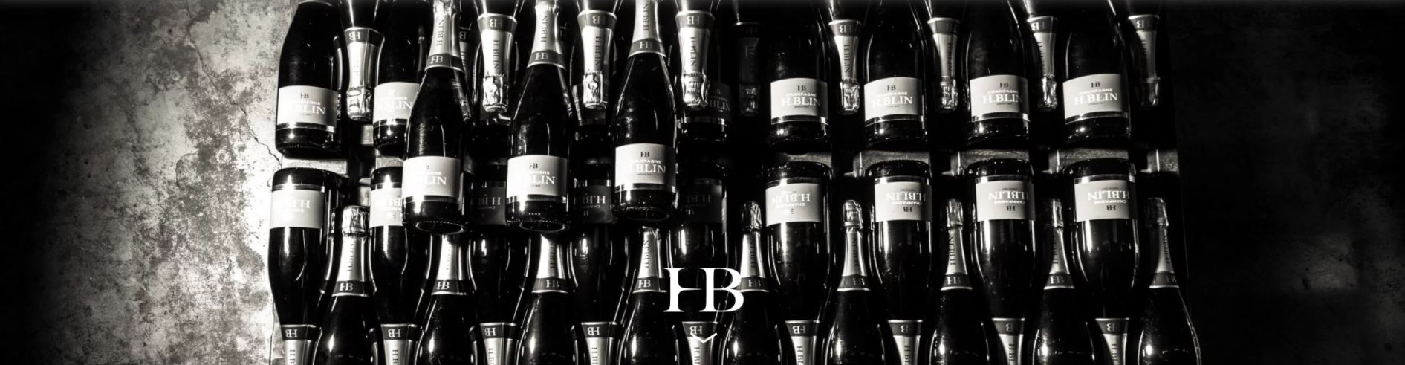

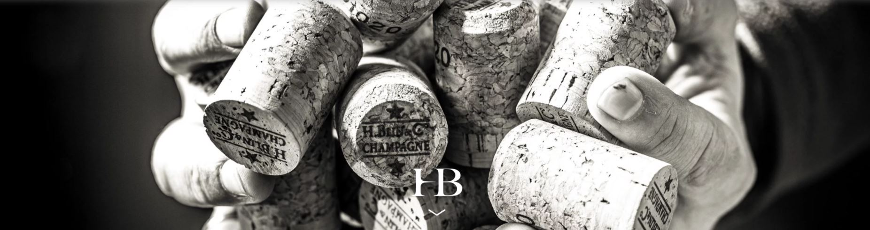

Slide 2
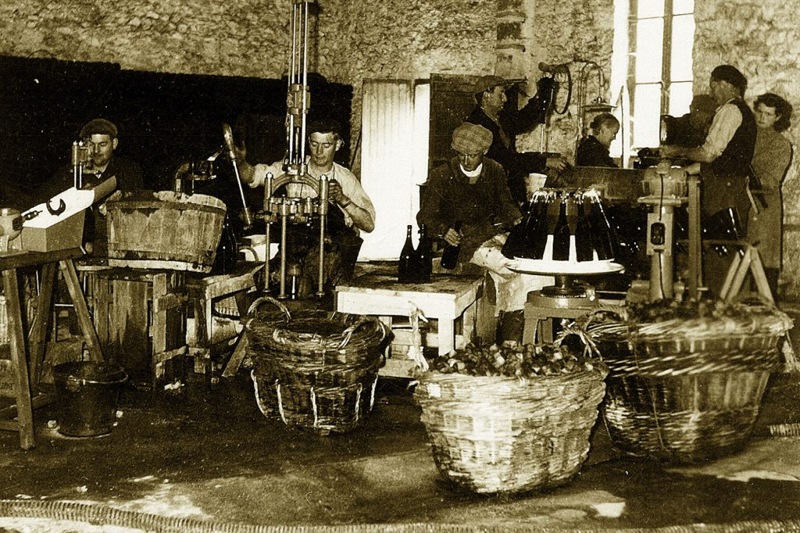
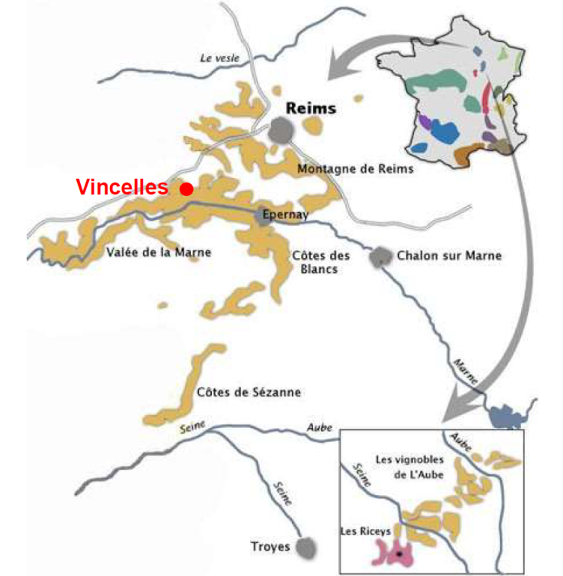

HISTORY
H.BLIN 샴페인 하우스는 Epernay(에페네)와 Reims(랭스)에서 서쪽으로 약 25분 떨어진
Marne(마랭) 지역의 Vincelles(뱅셀)마을에 위치해 있다.
1636년부터 12대째 동안 포도재배업을 이어온 Blin(블린)의 가문은
1947년 Henri Blin (앙리 블린)으로 부터 샴페인하우스가 설립되었다.
이들의 포도재배는 “Farmed” (경작), “Tended” (돌봄)이 아닌
자연적인 힘으로 “Sustainable” (지속가능)케 도와주는 것이라 믿고
떼루아와 포도의 성향을 그대로 표현하는 H.BLIN만의 고유한 테이스트를 양조한다.

Slide 3
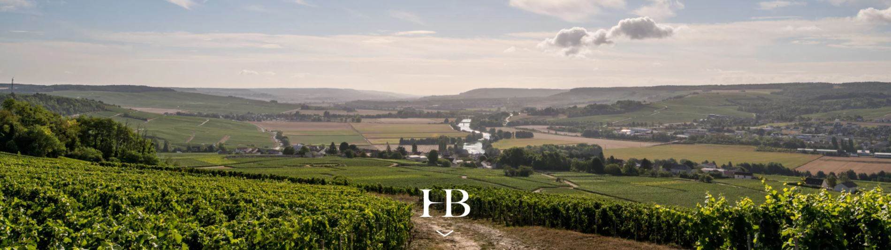


TERROIR
110 헥타르 규모의 포도밭은 백악질의 점토질로 이루어져 있고 동남향으로 펼쳐져 있다.
70% 피노뮈니에를 중심으로 16% 샤르도네, 14% 피노누아를 재배한다.
또한, 수년간 친환경 재배를 진행하고 현재 70%의 포도밭은
HVE (High Value Environmental). VDC (Sustainable Viticulture of Champagne) 인증을 받았다.
또한, 12헥타르의 포도밭은 23/24년 유기농 인증 AB (Agriculture Biologique)을 받을 예정이다.

Slide 4
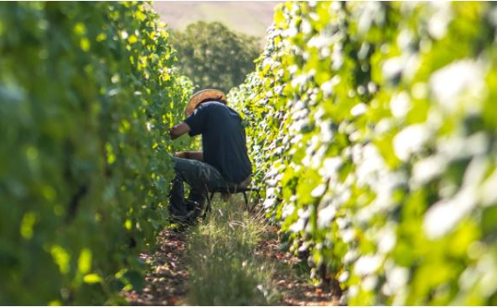
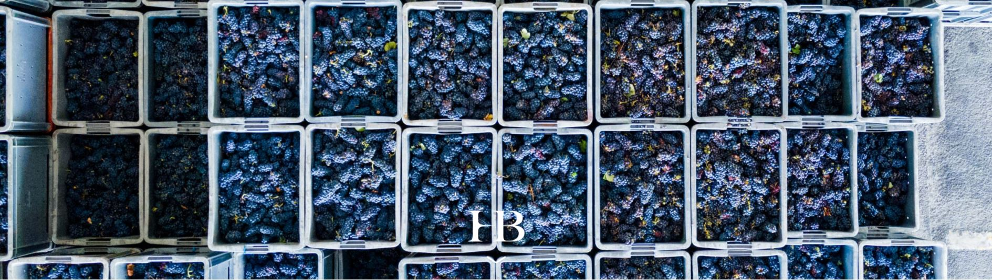
CRAFTING H.BLIN
Vines
포도밭은 계절의 리듬에 맞춰 성장한다. 매일 포도나무를 관찰하고 자생할 수 있는 환경을 조성한다. 아버지,
할어버지, 증조할아버지 대대로 이어진 포도밭의
성향을 매일 배운다.
Harvest
기본이면서 가장 중요한 작업으로 두려움, 의심,
즐거움, 스트레스 모든 감정이 교차된다.
가장 적합한 수확 시기를 정하고 포도의 손상을
최소화 하기 위해 8000kg 3개, 12,000kg 1개, 4,000kg 1개의 프레스 기계가 준비된 상태에서
수확이 진행된다.

Slide 5
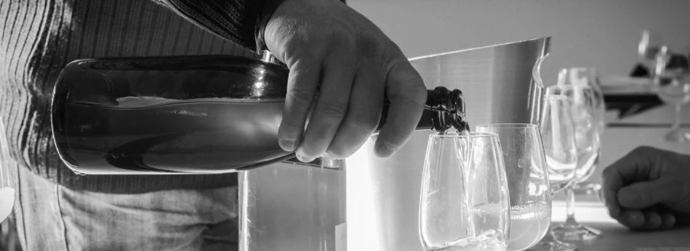
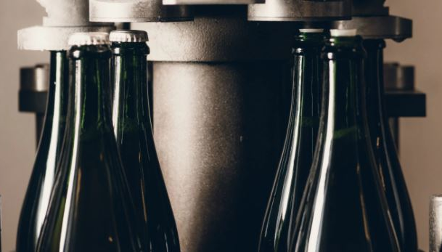
CRAFTING H.BLIN
Making & Blending
와인은 2차 발효까지 진행되며 산뜻함과 복합미를
동시에 부여한다. 와인메이커인 Sébastien Barbier (세바스티안 바비에) 지휘 아래 양조되며,
약 30%는 Reserve 와인이 블랜딩에 사용한다.
Tirage
매년 3월, 4월에는 와인이 병입되며 와인의 셩향에
따라 ‘Liqueur de Tirage”를 넣고 케릭터 및 마지막
발효가 완성된다.
Ageing
어둡고 조용한 셀러에서 2-4년이 넘는 시간동안
샴페인이 숙성된다.

Slide 6
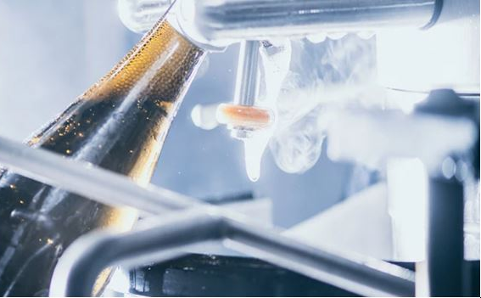
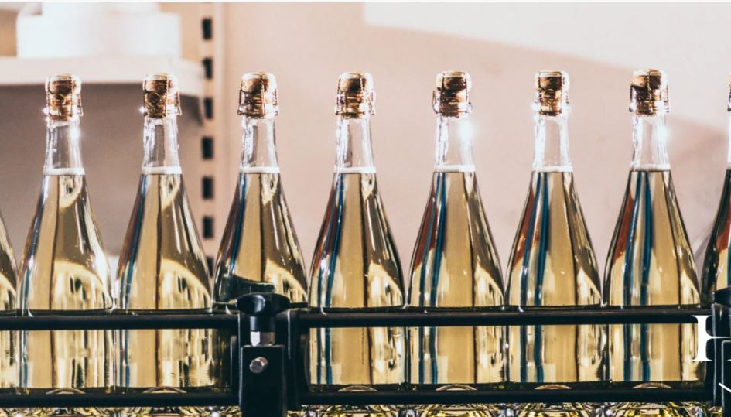
CRAFTING H.BLIN
Riddling - Disgorging - Dosage
숙성된 와인은 샴페인 양조의 마지막 과정에 이른다.
-27도의 온도에서 데고르쥬멍 작업을 통해 리즈를
제거하고 설탕 함량에 따라 샴페인의 타입이 결정된다.
Labelling – Packing - Shipping
H.Blin의 샴페인은 병입 후 최소 3-8개월 동안 안정화 기간을 거친 후 출하된다. 이는 샴페인의 아로마와 테이스트를 끌어올려 보다 더 좋은 컨디션의 와인을 제공하기 위함이다.

Slide 7

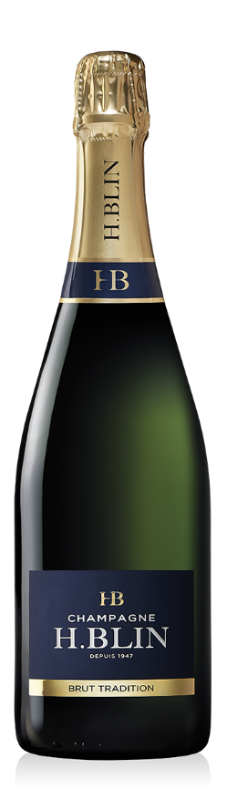


Brut Tradition
브뤼 트라디시옹
지 역
품 종
빈티지
와인양조
Awards
Appearance
Aroma
Taste
France/ Champagne / Marine / Vincelles
75% 피노 뮈니에 (Pinot Meunier)
20% 샤르도네 (Chardonnay)
2016빈티지 + 30% reserve 와인
Bottling : 2017. 6월
Dosage : 7g / l
Ageing Period : 36개월
James Suckling - 92
Wine Spectator – 91
금빛의 섬세한 버블
배, 사과, 복숭아, 살구, 모과, 토스트, 비스킷
산뜻한 과실의 산미와 익은 핵과실의 아로마가 어우러진다.
탄탄한 버블과 비스킷의 고소함이 표현되며
뛰어난 발란스와 구조감이 도드라진다.

Slide 8
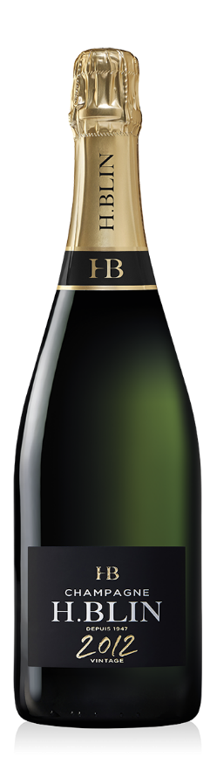

Millesime Brut
밀레짐 브뤼 2012
지 역
품 종
와인양조
Awards
Appearance
Aroma
Taste
France/ Champagne / Marine / Vincelles
50% 피노 뮈니에 (Pinot Meunier)
50% 샤르도네 (Chardonnay)
Bottling : 2013. 4월
Dosage : 7g / l
Ageing Period : 108개월
포도나무 수령 : 40 – 50년
Wine Enthusiast - 92
금빛의 섬세한 버블
모과, 배, 졸인과일, 브리오슈, 크라상
익은 과실의 아로마와 빵 구운 고소한 아로마가 어우러진다.
섬세하고 부드러운 버블이 미감을 완성하고 길게 이어지는
산미와 복합미가 뛰어나다.

Slide 9
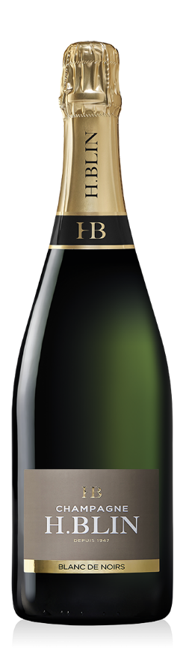

Blanc de Noir, Extra Brut
블랑 드 누아, 엑스트라 브뤼
지 역
품 종
와인양조
Awards
Appearance
Aroma
Taste
France/ Champagne / Marine / Vincelles
100% 피노 뮈니에 (Pinot Meunier)
Bottling : 2018. 3월
Dosage : 4g / l
Ageing Period : 36개월
포도나무 수령 : 40 – 50년
Wine & Spirits – 93, Gold Medal
금빛의 섬세한 버블
졸인과일, 배, 청사과, 구운사과, 신선한 버터, 터메릭 향신료
집중도 있는 과실과 버터의 아로마가 조화롭게 어우러진다.
입안을 감싸는 풍성하고 부드러운 버블과 와인을
이끌어주는 산미의 발란스가 뛰어나다.

Slide 10
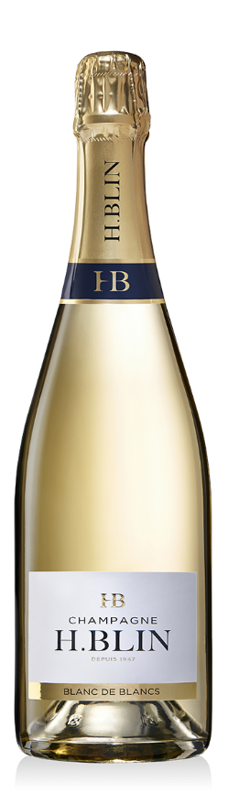

Blanc de Blancs
블랑 드 블랑
지 역
품 종
와인양조
Awards
Appearance
Aroma
Taste
France/ Champagne / Marine / Vincelles
100% 샤르도네 (Chardonnay)
Bottling : 2019. 3월
Dosage : 7g / l
Ageing Period : 24개월
포도나무 수령 : 40 – 50년
Wine & Spirits – 91
Gilbert & Gaillard - Gold
금빛의 섬세한 버블
레몬, 익은 자몽, 복숭아, 파인애플, 미네랄, 비스킷
시트러스 과실의 뛰어난 산미와 핵과실, 열대과실 아로마가 어우러진다. 석회질, 부싯돌에서 도드라지는 미네랄리티와 버블의 힘이 도드라 진다.

Slide 11
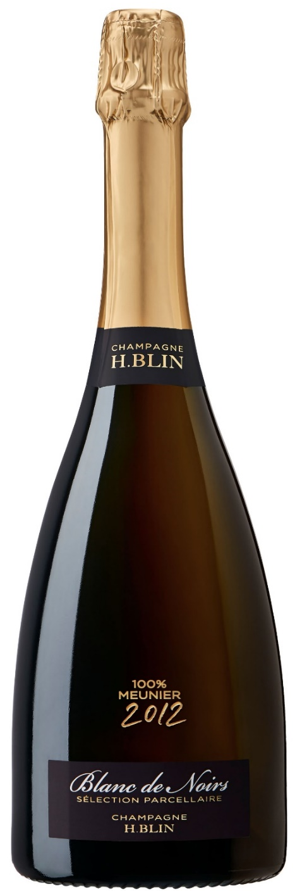
Blanc de Noir, Extra Brut Millesime
블랑 드 누아, 엑스트라 브뤼 밀레짐 2012
지 역
품 종
와인양조
Awards
Appearance
Aroma
Taste
France/ Champagne / Marine / Vincelles
100% 피노 뮈니에 (Pinot Meunier)
Bottling : 2013. 3월
Dosage : 2g / l
Ageing Period : 96개월
포도나무 수령 : 50 – 60년
H.Blin의 Prestige 뀌베로 좋은 빈티지에 한정 생산된다.
금빛의 섬세한 버블
말린 백과실, 파인애플, 열대과실, 브리오슈, 토스트
말린 과실, 졸인 과실의 숙성미 있고 당미 있는 테이스트와 함께
빵, 버터, 토스트의 고소한 복합미가 어우러진다.
힘있고 밀도 있는 버블의 질감은 오랜기간의 숙성기간을 표현한다. 송아지, 버섯, 구운 푸아그라 요리에 좋은 마리아주를 보여준다.

